Slide 1

Laravel
Notes:
1

Slide 2
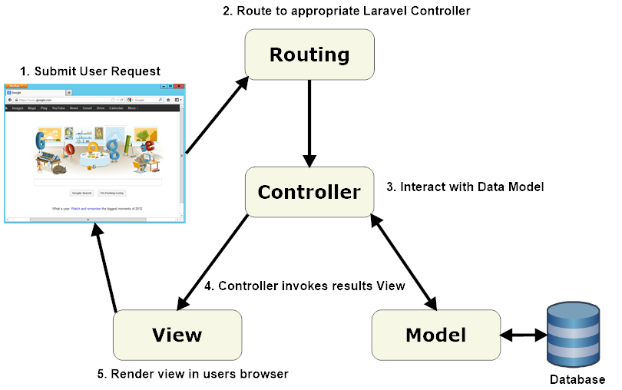
Marco de trabajo
MVC (Model-View-Controller)
Conexión a base de datos
Notes:
Used for short header and graphical icon. If you’d like the icon to come on after the text, please add .5s fade build in
2

Slide 3
Marco de trabajo
Reutilización de código
Excelentes herramientas
Utiliza Blade
Toma lo mejor de los otros
Robusto y ligero
Notes:
Used for short header and graphical icon. If you’d like the icon to come on after the text, please add .5s fade build in
3

Slide 4

Descarga y documentación
laravel.com
laravel.com/docs

Slide 5
Otros marcos
CodeIgniter
Symfony
CakePHP
Phalcon
Notes:
Used for short header and graphical icon. If you’d like the icon to come on after the text, please add .5s fade build in
5

